Slide 1
Прогнозирование ВВП при помощи метода “Гусеница”
Выполнила:
Студентка 4 курса факультета ЭИ
Группы 6.04.04.13.01
Захарова А.С.

Slide 2
Введение
Валовой внутренний продукт (ВВП) – показатель общего экономического состояния страны. Он дает представление об общем материальном благосостоянии нации, так как чем выше уровень производства, тем выше благосостояние страны.
Для прогнозирования макроэкономических показателей применяются несколько методов, самыми распространенными среди которых являются метод экспертных оценок и прогнозирования временного ряда показателя. Не так давно в статистической литературе появился новый метод прогнозирования временных рядов под названием SSA (Singular Spectrum Analysis – анализ сингулярного спектра). В русскоязычной литературе данному методу было дано название – метод «Гусеница».
Объект исследования: объем ВВП Украины.
Предмет исследования: годовая и квартальная динамика показателя ВВП.
Цель исследования: анализ и прогнозирование показателя ВВП Украины при помощи методы Гусеница.

Slide 3
Временные ряды
В каждой сфере экономики встречаются явления, которые интересно и важно изучать в их развитии, т.к. они эволюционируют и флуктуируют во времени. С течением времени изменяются цены, экономические условия, режим протекания того или иного производственного процесса. Совокупность измерений подобного рода показателей в течение некоторого периода времени и представляет временной ряд.
Временным рядом называют последовательность наблюдений, обычно упорядоченную во времени (хотя возможно упорядочение и по какому-либо другому параметру).
При анализе экономических временных рядов традиционно различают разные виды эволюции (динамики). Эти виды динамики могут, вообще говоря, комбинироваться. Тем самым задается разложение временного ряда на составляющие (компоненты), которые с экономической точки зрения несут разную содержательную нагрузку. Наиболее важные: Тренд, циклические колебания, сезонные колебания, нерегулярные компоненты.

Slide 4
Валовый внутренний продукт
Один из важнейших показателей системы национальных счетов, который характеризует конечный результат производственной деятельности экономических единиц - резидентов и измеряет стоимость товаров и услуг, произведенных этими единицами для конечного использования.
Существует 3 основных метода расчета ВВП:
расчет по валовой добавленной стоимости;
расчет по расходам;
расчет по доходам;

Slide 5
Метод «Гусеница»
Этот свободный от модели метод, предназначен для исследования структуры временных рядов, сочетает в себе преимущества многих других методов, в частности, анализа Фурье и регрессионного анализа.
Базовый вариант метода заключается в преобразовании одномерного ряда в многомерный при помощи однопараметрической процедуры смещения (отсюда и название - «Гусеница»), исследовании полученной многомерной траектории при помощи анализа главных компонент (сингулярного разложения) и восстановление (аппроксимация) ряда по выбранным главным компонентам.
Таким образом, результатом применения метода является разложение временного ряда на простые компоненты: медленные тренды, сезонные и другие периодические или колебательные составляющие, а также шумовые компоненты.

Slide 6
Базовый алгоритм метода "Гусеница"
Этап 1. Разверстка одномерного ряда в многомерный
Этап 2. Анализ главных компонент: сингулярное разложение выборочной ковариационной матрицы
Этап 3. Отбор главных компонент
Этап 4. Восстановление одномерного ряда
Этап 5. Прогнозирование

Slide 7
Динамика ВВП Украины по годам, 1987 – 2015 гг., млрд. долл.

Slide 8
Динамика ВВП Украины по кварталам, 2002 – 2015 гг., млн. грн

Slide 9
Прогнозирование ВВП Украины по методу Гусеница по годовым значениям
Для прогнозирования была выбрана длина Гусеницы равная 8. Скользящие средние, стандарты и средние ковариации. Из графика можно увидеть увеличение как скользящих средних, так и средних ковариаций.

Slide 10
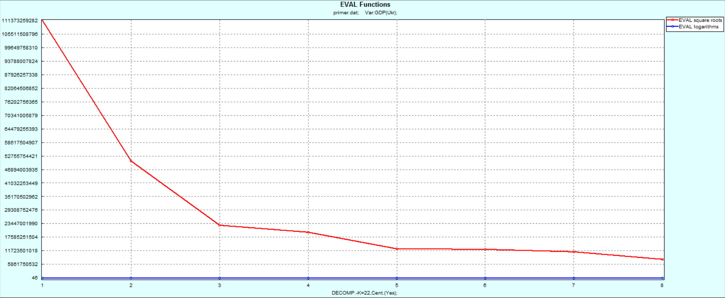
Cобственные числа
Можно сделать вывод, что после примерно 4 главной компоненты находится шум (равномерное падение очень маленьких собственных чисел).

Slide 11
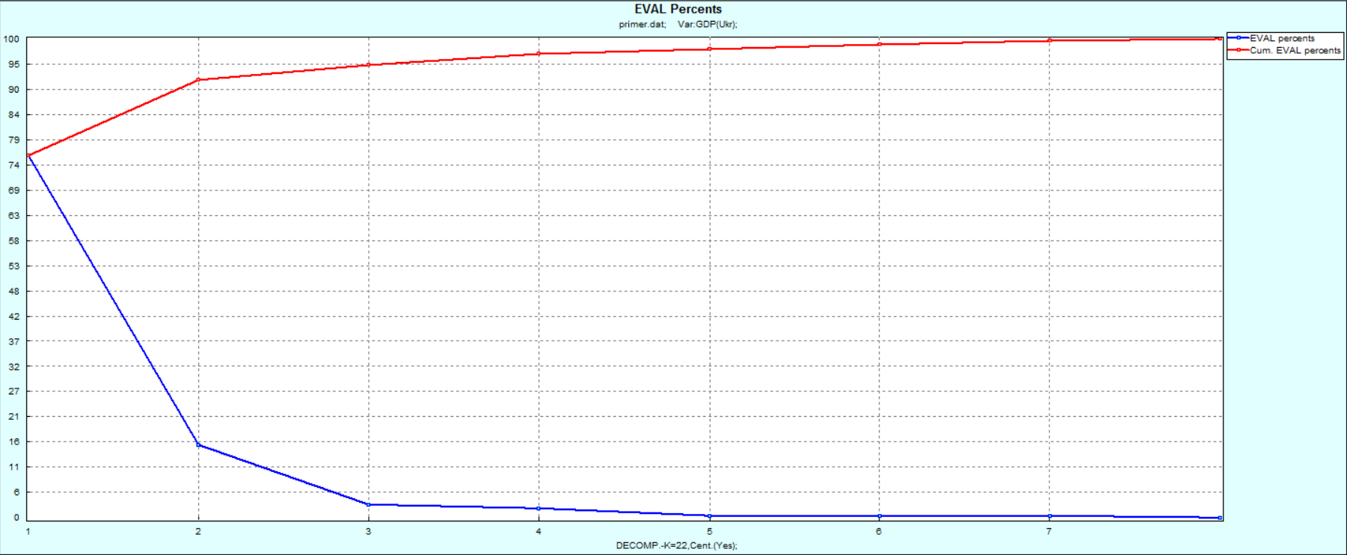
Собственные числа в процентах
Так как одной синусоидальной составляющей соответствует в идеальной ситуации две главные компоненты с одинаковым периодом ("синус" и "косинус"), соответствующие одному собственному числу, то в реальной ситуации эти две главные компоненты соответствуют близким собственным числам. Поэтому на графике можно увидеть "ступеньку". Такие ступеньки могут быть и для маленьких собственных чисел. На данном графике наиболее заметна "Ступенька", соответствующая главным компонентам 3-4.

Slide 12
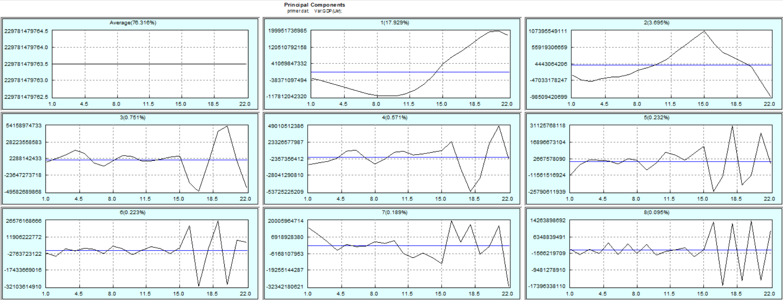
Одномерные графики собственных векторов и главных компонент
По результатам визуального анализа можно сделать вывод, что главные компоненты 1 и 2 является составными тренда, а все остальные пары главных компонент могут относиться как к тренду, так и к низкочастотной составляющей. Здесь мы отнесем их к тренду.

Slide 13
Восстановленные значения и ошибки
Как видно из рис. 3.16. выходной и восстановлен ряды практически совпадают, потому что вклад среднего и первых четырех главных компонент составляет 99.26%. Снизу рис. 3.16. изображено ряд остатков, то есть разница между начальным и восстановленным рядами, - они оказались незначительными.

Slide 14
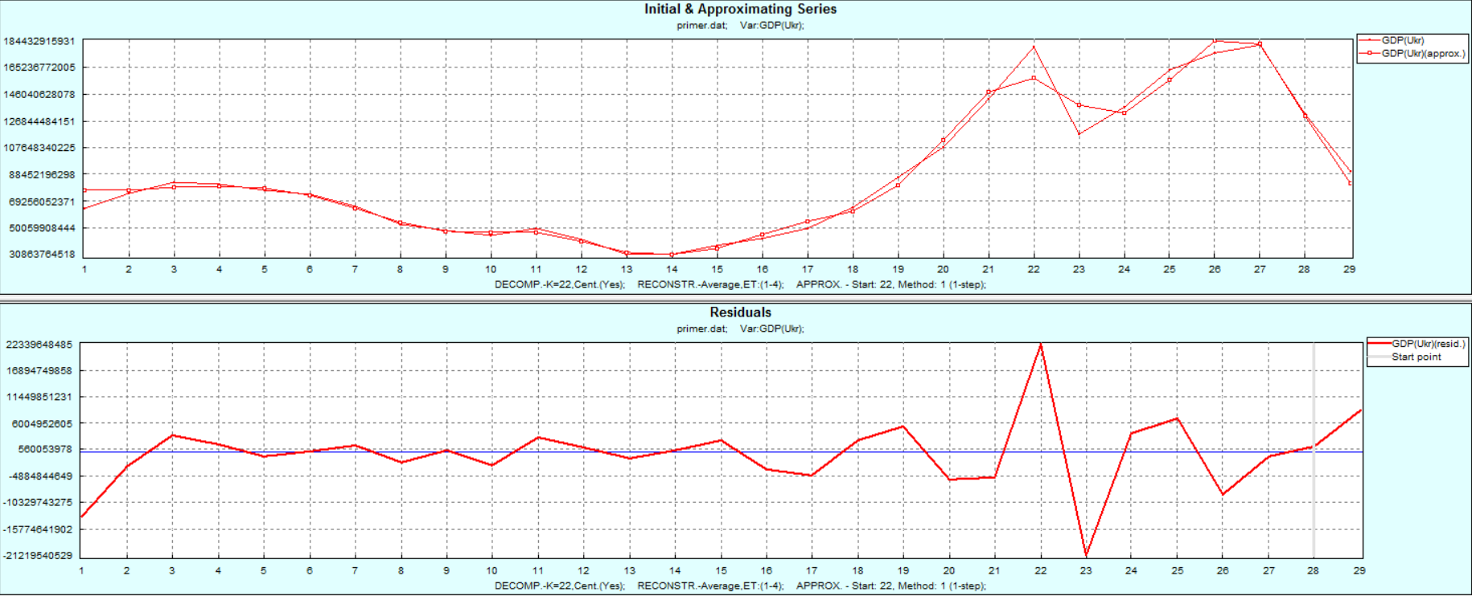
Ряд аппроксимированных данных и ошибок
Как видно из графика ряд аппроксимированных данных дает гораздо большую ошибку, поэтому для определения прогнозных значений в этом случае его использовать нецелесообразно.

Slide 15
График прогнозных значений по рекуррентному методу

Slide 16
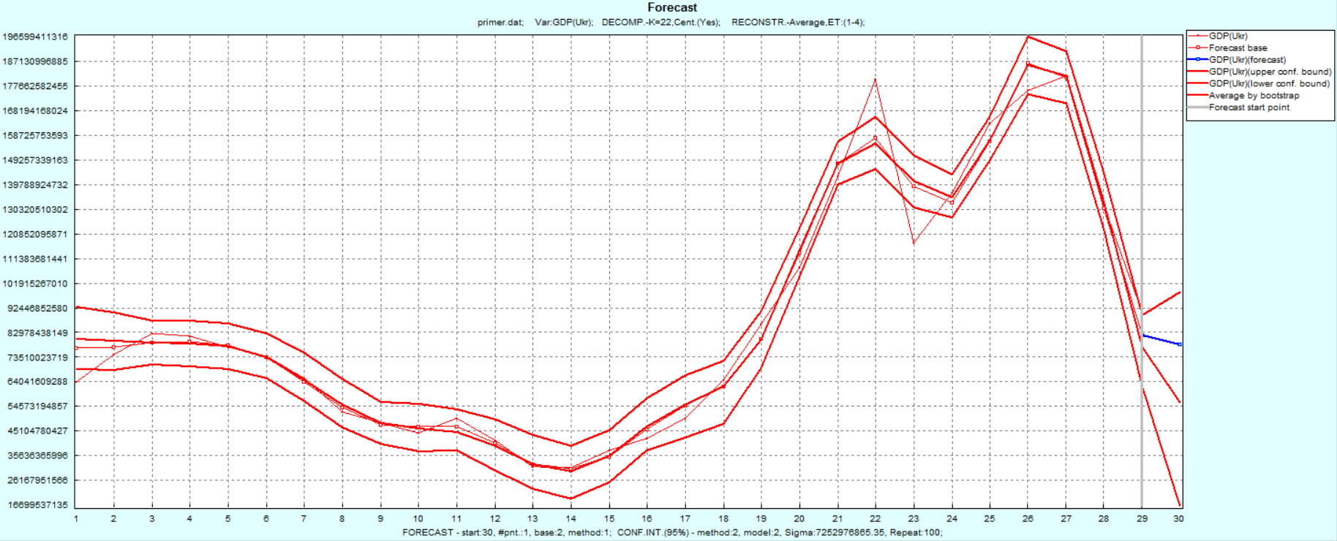
График прогнозных значений по векторному методу

Slide 17
Country Name | Ukraine, по годам | Рекуррентный | Векторный | |yt - yпр|/yt
1987 | 64087694038.23 | 77090635049.254 | 77090635049.254 | 0.202893 | 0.202893
1988 | 74703517902.66 | 77465142213.875 | 77465142213.875 | 0.036968 | 0.036968
1989 | 82709161099.12 | 79205704483.529 | 79205704483.529 | 0.042359 | 0.042359
1990 | 81456918678.50 | 79681097092.597 | 79681097092.597 | 0.021801 | 0.021801
1991 | 77464561149.51 | 78287530856.220 | 78287530856.220 | 0.010624 | 0.010624
1992 | 73942235330.44 | 73589688284.254 | 73589688284.254 | 0.004768 | 0.004768
1993 | 65648559903.06 | 64141063180.183 | 64141063180.183 | 0.022963 | 0.022963
1994 | 52543388913.14 | 54478001509.209 | 54478001509.209 | 0.036819 | 0.036819
1995 | 48214752454.23 | 47767136040.367 | 47767136040.367 | 0.009284 | 0.009284
1996 | 44558076851.60 | 47108044226.684 | 47108044226.684 | 0.057228 | 0.057228
1997 | 50150401353.60 | 47083375703.538 | 47083375703.538 | 0.061157 | 0.061157
1998 | 41883242906.72 | 40768477574.741 | 40768477574.741 | 0.026616 | 0.026616
1999 | 31580961262.83 | 32747692229.511 | 32747692229.511 | 0.036944 | 0.036944
2000 | 31261718319.18 | 30863764517.710 | 30863764517.710 | 0.01273 | 0.01273

Slide 18
2001 | 38009344576.61 | 35458026222.017 | 35458026222.017 | 0.067123 | 0.067123
2002 | 42392896031.24 | 45890385876.756 | 45890385876.756 | 0.082502 | 0.082502
2003 | 50132953288.20 | 54896091223.807 | 54896091223.807 | 0.09501 | 0.09501
2004 | 64883060725.70 | 62396586776.772 | 62396586776.772 | 0.038322 | 0.038322
2005 | 86142018069.35 | 80669297600.651 | 80669297600.651 | 0.063531 | 0.063531
2006 | 107753069306.93 | 113323755683.910 | 113323755683.910 | 0.051699 | 0.051699
2007 | 142719009900.99 | 147758407935.350 | 147758407935.350 | 0.03531 | 0.03531
2008 | 179992405832.32 | 157652757347.440 | 157652757347.440 | 0.124114 | 0.124114
2009 | 117227769791.56 | 138447310320.410 | 138973434295.130 | 0.181011 | 0.185499
2010 | 136419300367.96 | 132473883472.760 | 132591029299.290 | 0.028921 | 0.028063
2011 | 163159671670.27 | 156043138205.040 | 156334004359.360 | 0.043617 | 0.041834
2012 | 175781379051.43 | 184432915931.450 | 186151509289.340 | 0.049218 | 0.058994
2013 | 181334417615.41 | 182074375292.400 | 180813917815.410 | 0.004081 | 0.00287
2014 | 131805126738.29 | 130496418295.450 | 130462999355.720 | 0.009929 | 0.010183
2015 | 90615023323.74 | 81609176607.543 | 81871879101.095 | 0.099386 | 0.096487
2016 |  | 73307809445.385 | 78413137257.724
 |  |  | m.a.p.e. | 5.369% | 5.395%

Slide 19
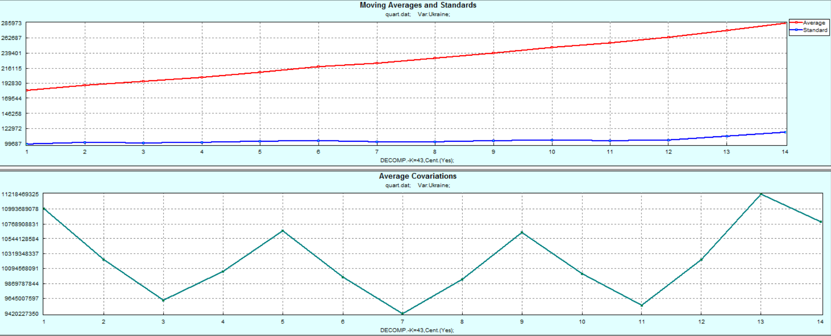
Прогнозирование ВВП Украины по методу Гусеница по квартальным значениям
Для прогнозирования была выбрана длина Гусеницы равная 14. Из графика можно увидеть увеличение как скользящих средних, так и средних ковариаций.

Slide 20
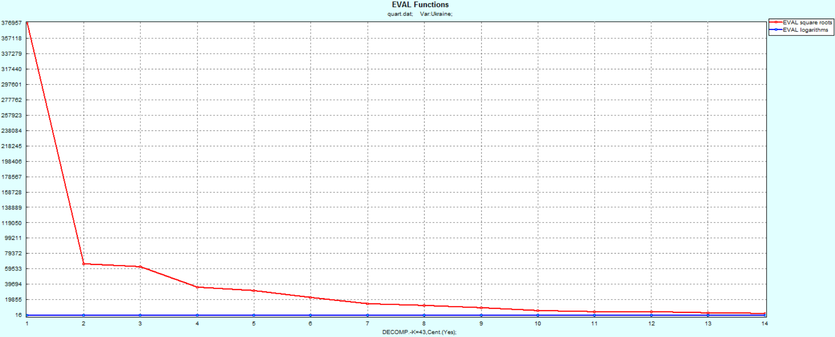
Cобственные числа
Можно сделать вывод, что после примерно 4 главной компоненты находится шум (равномерное падение очень маленьких собственных чисел).

Slide 21
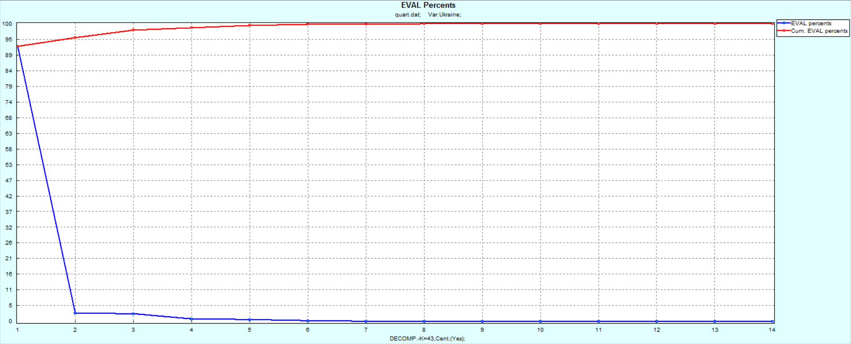
Собственные числа в процентах
На графике наиболее заметна "Ступенька", соответствующая главным компонентам 2-3.

Slide 22
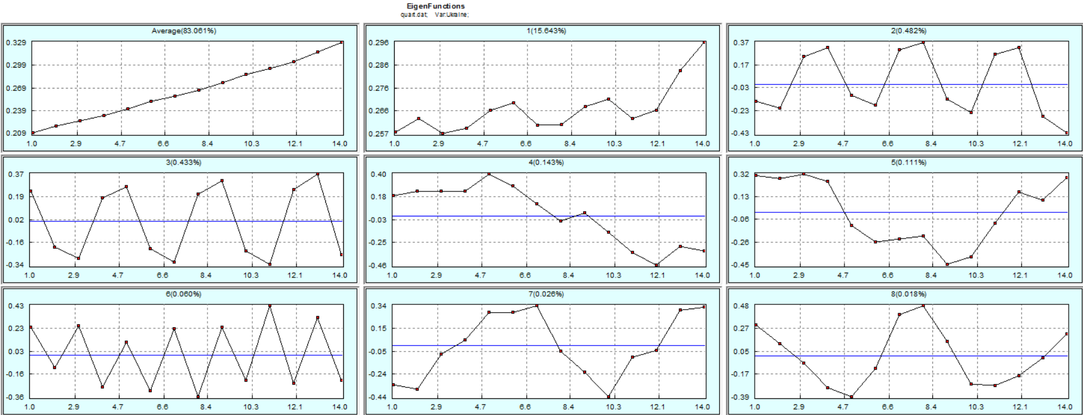
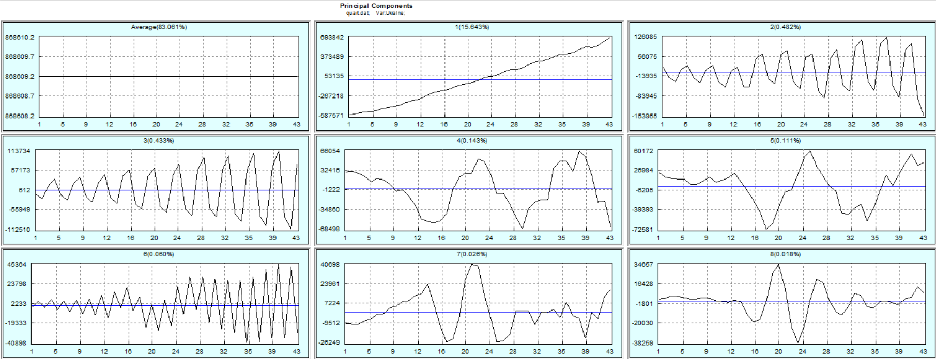
Одномерные графики собственных векторов и главных компонент
По результатам визуального анализа можно сделать вывод, что главные компоненты 1 и 4 является составными тренда, а все остальные пары главных компонент могут относиться как к тренду, так и к низкочастотной составляющей.

Slide 23
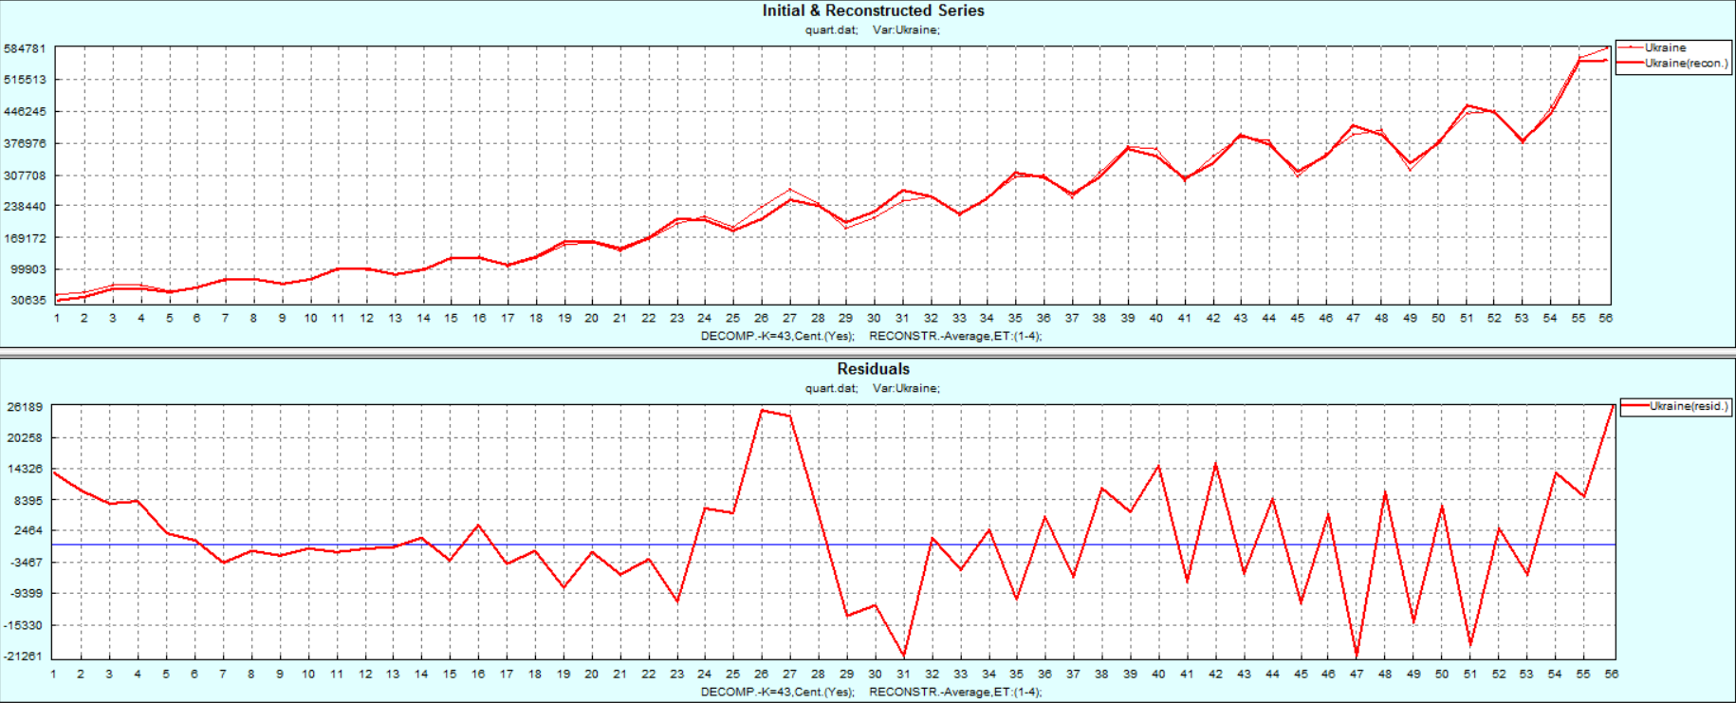
Восстановленные значения и ошибки
Как видно на графике выходной и восстановлен ряды практически совпадают, потому что вклад среднего и первых четырех главных компонент составляет 99,76%. Снизу изображено ряд остатков, то есть разница между начальным и восстановленным рядами, - они оказались незначительными.

Slide 24
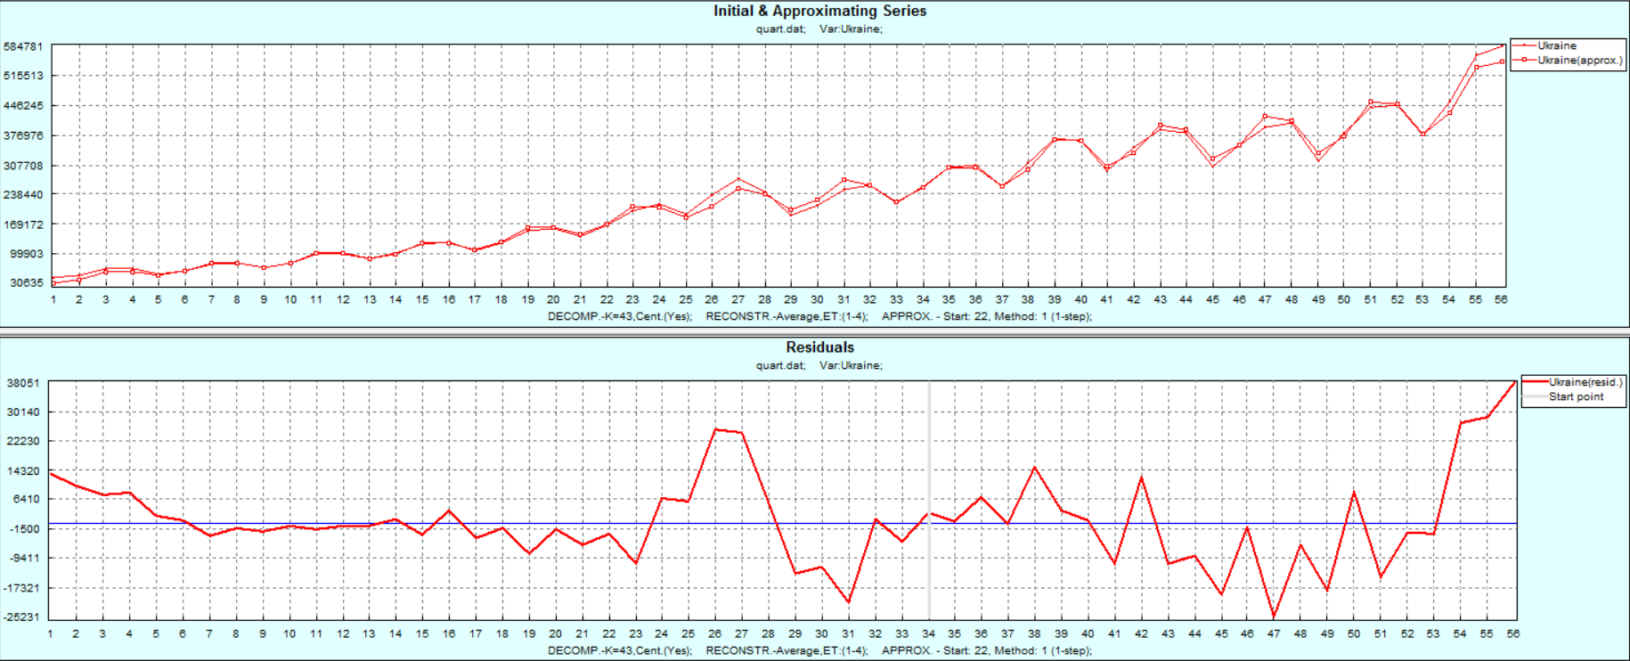
Ряд аппроксимированных данных и ошибок
Ряд аппроксимированных данных дает гораздо большую ошибку, поэтому для определения прогнозных значений в этом случае его использовать нецелесообразно.

Slide 25
График прогнозных значений по рекуррентному методу

Slide 26
График прогнозных значений по векторному методу

Slide 27
t | Ukraine | Рекуррентный | Векторный | |yt - yпр|/yt
1 | 44132 | 30635.054 | 30635.054 | 0.305831279 | 0.305831279
2 | 50117 | 40018.976 | 40018.976 | 0.201488996 | 0.201488996
3 | 65067 | 57454.731 | 57454.731 | 0.11699124 | 0.11699124
4 | 66494 | 58223.903 | 58223.903 | 0.124373583 | 0.124373583
5 | 52583 | 50471.708 | 50471.708 | 0.040151608 | 0.040151608
6 | 60798 | 59987.760 | 59987.760 | 0.013326754 | 0.013326754
7 | 75812 | 79224.480 | 79224.480 | 0.045012399 | 0.045012399
8 | 78151 | 79350.068 | 79350.068 | 0.015342964 | 0.015342964
9 | 66981 | 69136.140 | 69136.140 | 0.032175393 | 0.032175393
10 | 78607 | 79351.063 | 79351.063 | 0.009465607 | 0.009465607
11 | 99405 | 100927.296 | 100927.296 | 0.015314079 | 0.015314079
12 | 100120 | 100802.518 | 100802.518 | 0.006817 | 0.006817
13 | 88104 | 88616.095 | 88616.095 | 0.005812392 | 0.005812392
14 | 101707 | 100416.465 | 100416.465 | 0.012688753 | 0.012688753
15 | 122861 | 125913.047 | 125913.047 | 0.024841463 | 0.024841463
16 | 128780 | 125095.588 | 125095.588 | 0.028610126 | 0.028610126
17 | 106348 | 110136.068 | 110136.068 | 0.035619551 | 0.035619551
18 | 126319 | 127523.164 | 127523.164 | 0.009532723 | 0.009532723
19 | 152406 | 160592.426 | 160592.426 | 0.053714591 | 0.053714591
20 | 159080 | 160585.723 | 160585.723 | 0.009465194 | 0.009465194

Slide 28
21 | 139444 | 145093.765 | 145093.765 | 0.040516372 | 0.040516372
22 | 166869 | 169582.815 | 169582.815 | 0.016263147 | 0.016263147
23 | 199535 | 210397.720 | 210397.720 | 0.054440173 | 0.054440173
24 | 214883 | 207991.369 | 207991.369 | 0.032071551 | 0.032071551
25 | 191459 | 185628.706 | 185628.706 | 0.030451919 | 0.030451919
26 | 236033 | 210711.371 | 210711.371 | 0.107280037 | 0.107280037
27 | 276451 | 252065.009 | 252065.009 | 0.088210898 | 0.088210898
28 | 244113 | 238377.251 | 238377.251 | 0.023496287 | 0.023496287
29 | 189028 | 202585.482 | 202585.482 | 0.071722084 | 0.071722084
30 | 214103 | 225699.791 | 225699.791 | 0.054164542 | 0.054164542
31 | 250306 | 271566.959 | 271566.959 | 0.08493987 | 0.08493987
32 | 259908 | 258692.326 | 258692.326 | 0.004677324 | 0.004677324
33 | 217286 | 222167.017 | 222167.017 | 0.02246356 | 0.02246356
34 | 256754 | 253907.703 | 253907.703 | 0.011085697 | 0.011085697
35 | 301251 | 311739.647 | 311739.647 | 0.03481697 | 0.03481697
36 | 307278 | 302083.336 | 302083.336 | 0.016905421 | 0.016905421
37 | 257682 | 263850.197 | 263850.197 | 0.023937244 | 0.023937244
38 | 311022 | 300374.576 | 300374.576 | 0.034233668 | 0.034233668
39 | 369818 | 363578.777 | 363578.777 | 0.016871064 | 0.016871064
40 | 363557 | 348587.16 | 348587.16 | 0.041176047 | 0.041176047

Slide 29
41 | 292894 | 299860.622 | 299860.622 | 0.023785472 | 0.023785472
42 | 347842 | 332422.099 | 332422.099 | 0.044330187 | 0.044330187
43 | 389213 | 394604.915 | 394604.915 | 0.013853378 | 0.013853378
44 | 381289 | 372750.616 | 372599.319 | 0.022393471 | 0.022790275
45 | 302864 | 313960.193 | 313006.46 | 0.036637544 | 0.033488496
46 | 353025 | 347244.384 | 344912.362 | 0.016374523 | 0.02298035
47 | 394731 | 415949.956 | 418561.078 | 0.053755484 | 0.060370424
48 | 404311 | 394320.579 | 401111.515 | 0.024709743 | 0.007913426
49 | 316905 | 331654.339 | 335431.618 | 0.046541831 | 0.05846111
50 | 382391 | 375191.88 | 372408.278 | 0.018826594 | 0.026106059
51 | 440476 | 459699.808 | 467150.255 | 0.043643259 | 0.060557794
52 | 447143 | 444174.342 | 460891.903 | 0.006639169 | 0.030748336
53 | 375525 | 381224.101 | 387848.8 | 0.015176356 | 0.032817522
54 | 455245 | 441691.607 | 425634.563 | 0.029771646 | 0.06504286
55 | 563907 | 554812.556 | 542508.412 | 0.01612756 | 0.037947016
56 | 584781 | 558592.226 | 546730.315 | 0.0447839 | 0.065068265
57 |  | 453390.234 | 456499.418
58 |  | 506874.810 | 485816.390
59 |  | 651406.722 | 623622.148
60 |  | 644581.488 | 641485.733
 |  |  | m.a.p.e. | 4.239% | 4.505%

Slide 30
Выводы:
Таким образом качественный прогноз для первой модели был построен при помощи рекуррентной модели, а для второй по векторной модели.
Реальные значения ВВП Украины по данным Укрстата на 1 и 2 кварталы 2016 года соответственно составили 453185 и 531838 млн.грн. Данные значения рассчитаны в фактических ценах. Прогнозные значения по рекуррентному методу более приближены к реальным, этот результат подтверждается тем, что данный метод показал лучшую прогностическую способность, чем векторный.

Slide 31
Спасибо за внимание!

